Slide 1
Цифровое оснащение вепсского и юкагирских языков в контексте их положения в российском образовательном пространстве
Дарья Дмитриевна Мордашова
МГУ / ИЯз РАН
Всероссийская научно-практическая конференция
«Технологии искусственного интеллекта в преподавании родных языков и литератур»
30 мая 2022 г.

Slide 2
Преамбула
итоговая аттестационная работа по теме «Преподавание малых языков в России: актуальные проблемы и перспективы развития» на факультете педагогического образования МГУ имени М. В. Ломоносова (2020 г.)
одна из задач: сопоставить ситуации с преподаванием нескольких малых языков России – вепсского и двух юкагирских, находящихся под угрозой исчезновения
практическая составляющая: разработка аннотированных каталогов образовательных ресурсов по этим языкам
грамматики
словари
учебно-методические материалы
цифровые ресурсы

Slide 3
Выбор языков: вепсский и юкагирские
относительно близкая демографическая мощность
по ВПН-2010: вепсский - 5936 чел., из которых 2362 чел. (40%) указали владение вепсским языком; юкагирские - 1603 чел., из которых языком владеет 311 чел. (19%)
экспертные оценки: северноюкагирский (тундренный) – менее 40 чел., южноюкагирский (лесной) – 6 чел.
находятся под серьезной угрозой исчезновения
ЮНЕСКО: вепсский - severely endangered; юкагирские - critically endangered
список языков РФ, подготовленный ИЯз РАН: вепсский – «прерванный», 2А (есть молодые носители, но межпоколенческая передача скорее всего уже прервана); северноюкагирский (тундренный) – «прерванный», 2А (носители старшего возраста), южноюкагирский (лесной) – «засыпающий», 1В (регулярная коммуникация не происходит)

Slide 4
Вепсский и юкагирские языки в системе образования
Параметр сравнения | Вепсский язык | Юкагирские языки
Функционирование языка в системе образования (2018 г.) | изучают как предмет 259 чел.: 123 чел. (47%) 1–4 класс и 136 чел. (53%) 5–11 класс | изучают как предмет 83 чел.: 35 чел. (42%) 1–4 класс и 48 чел. (58%) 5–11 класс + 45 чел. в кружках
Научно-методическое сопровождение преподавания | высокий уровень оснащенности: УМК по вепсскому языку для начальной школы включены в федеральный перечень учебников на 2020–2021 г.; разработаны примерные программы по изучению вепсского языка как родного для 1–11 классов, отвечающие требованиям ФГОС | острая нехватка материалов (хотя совсем недавно выпущены новые издания букварей на тундренном и лесном юкагирских языках – 2018 и 2021 гг.)
Меры поддержки участников образовательного процесса | всесторонняя поддержка учащихся и преподавателей со стороны правительства респ. Карелия | не выработано механизмов внешней мотивации – работа в основном ведется на волонтерских началах

Slide 5
Электронные ресурсы: вепсский
Методический кабинет для преподавания вепсского языка на портале «Этнокультурное образование в республике Карелия» (доступ по ссылке: https://edu-rk.ru/metodkabinet/category/vepsian)
примерные программы, материалы олимпиад и конкурсов, КИМ, методические рекомендации и электронные версии учебников по вепсскому языку

Slide 6
Электронные ресурсы: вепсский
доступ по ссылке: http://fulr.karelia.ru/Resursy/Elektronnye_kollekcii_na_finno-ugorskih_jazykah/Elektronnaja_kollekcija_uchebnikov_na_jazykah_narodov_Karelii/
В цифровой формат переведены как учебники, издававшиеся в середине прошлого столетия и хранившиеся в фонде Национальной библиотеки Республики Карелия, так и более современные издания (после 1991 г.)
курс видеоуроков: «Говорим по-вепсски» / Pagiškam vepsäks!» (доступ по ссылке: https://www.youtube.com/channel/UCukj1NRb-QzW1RhxvUfGo0A/videos)
Видеоуроки включают лексическую, грамматическую части, диалоги, сопровождаются субтитрами на русском языке

Slide 7
Электронные ресурсы: вепсский
Корпус и словарь вепсского языка (доступ по ссылке: http://vepsian.krc.karelia.ru/about/); впоследствии объединены с корпусом карельского языка в проекте VepKar (http://dictorpus.krc.karelia.ru/ru)
В корпусе:
подкорпусы диалектных текстов этнографического (беседы и рассказы) и фольклорного (сказки, причитания) содержания, младописьменные тексты (художественные, публицистические, тексты для детей, переводы Библии)
В словаре:
поиск по леммам и словоформам + переводы лемм на русский и английский языки

Slide 8
Электронные ресурсы: юкагирские
курс видеоуроков по тундренному юкагирскому языку (доступ по ссылке: https://www.youtube.com/playlist?list=PL4PpoyynewW0SYpSJhJkSVpSYD4pH-7Zs)
40 коротких видеоуроков, которые позволяют овладеть базовыми выражениями на тему «Знакомство», «Семья» и др., поставить правильное произношение
рассчитан в первую очередь на учащихся младших классов, однако подойдет и всем желающим начать изучать язык

Slide 9
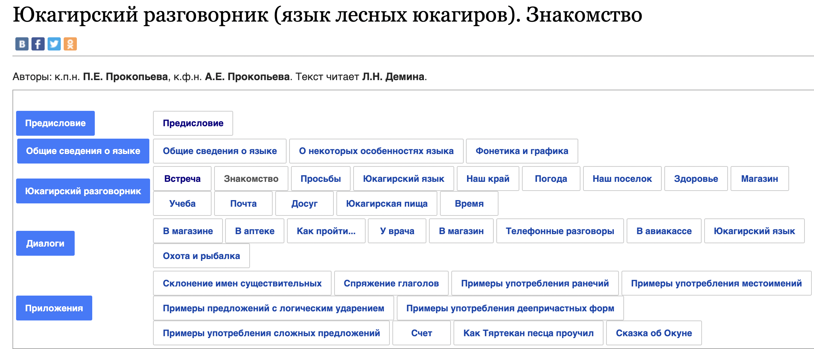
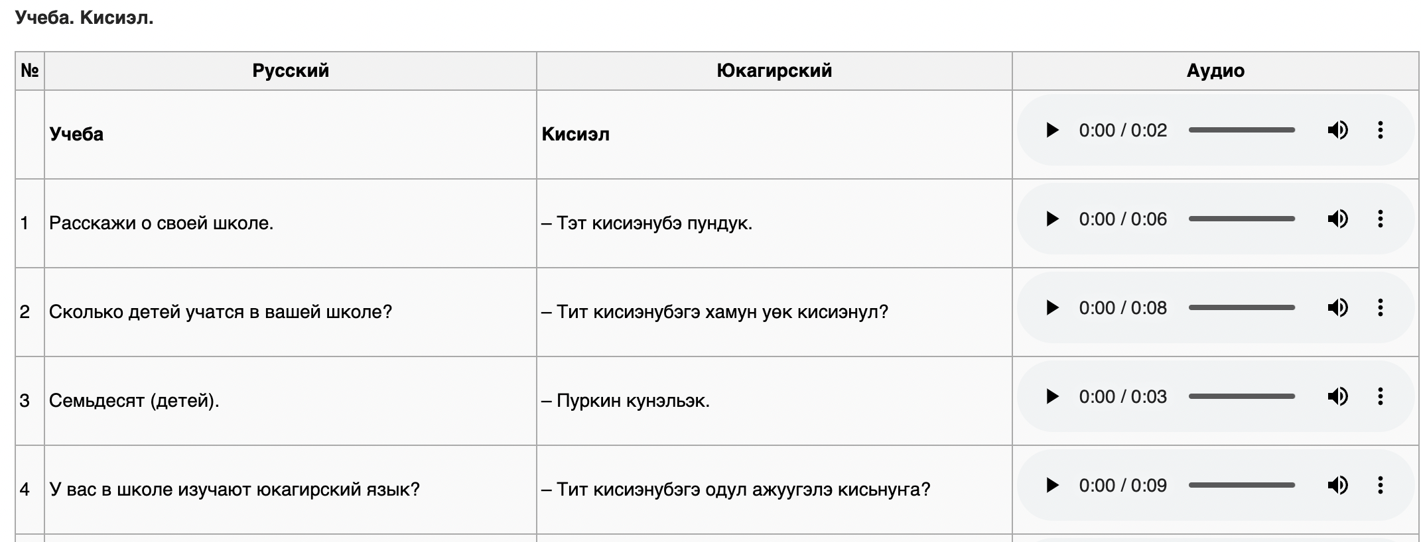
Электронные ресурсы: юкагирские
озвученные разговорники по лесному и тундренному юкагирскому языкам:
http://arctic-megapedia.s-vfu.ru/wiki/Юкагирский_разговорник_(язык_лесных_юкагиров)._Предисловие
http://arctic-megapedia.s-vfu.ru/wiki/Юкагирский_разговорник_(язык_тундренных_юкагиров)._Встреча,_приветствие

Slide 10
Электронные ресурсы: юкагирские
«Мит wадун аруу – Наш юкагирский язык. Обучающие материалы по тундренному юкагирскому языку». Электронное мультимедийное пособие: https://arctic-megapedia.com/обучающие-материалы-по-тундренному-ю/
примерные разработки уроков по формированию у детей речевой деятельности на тундренном юкагирском языке с использованием методики преподавания иностранных языков
озвученный русско-юкагирский разговорник Е. И. Атласова и Г. Н. Курилова
словарь наречных слов, составленный М. П. Лукиной

Slide 11
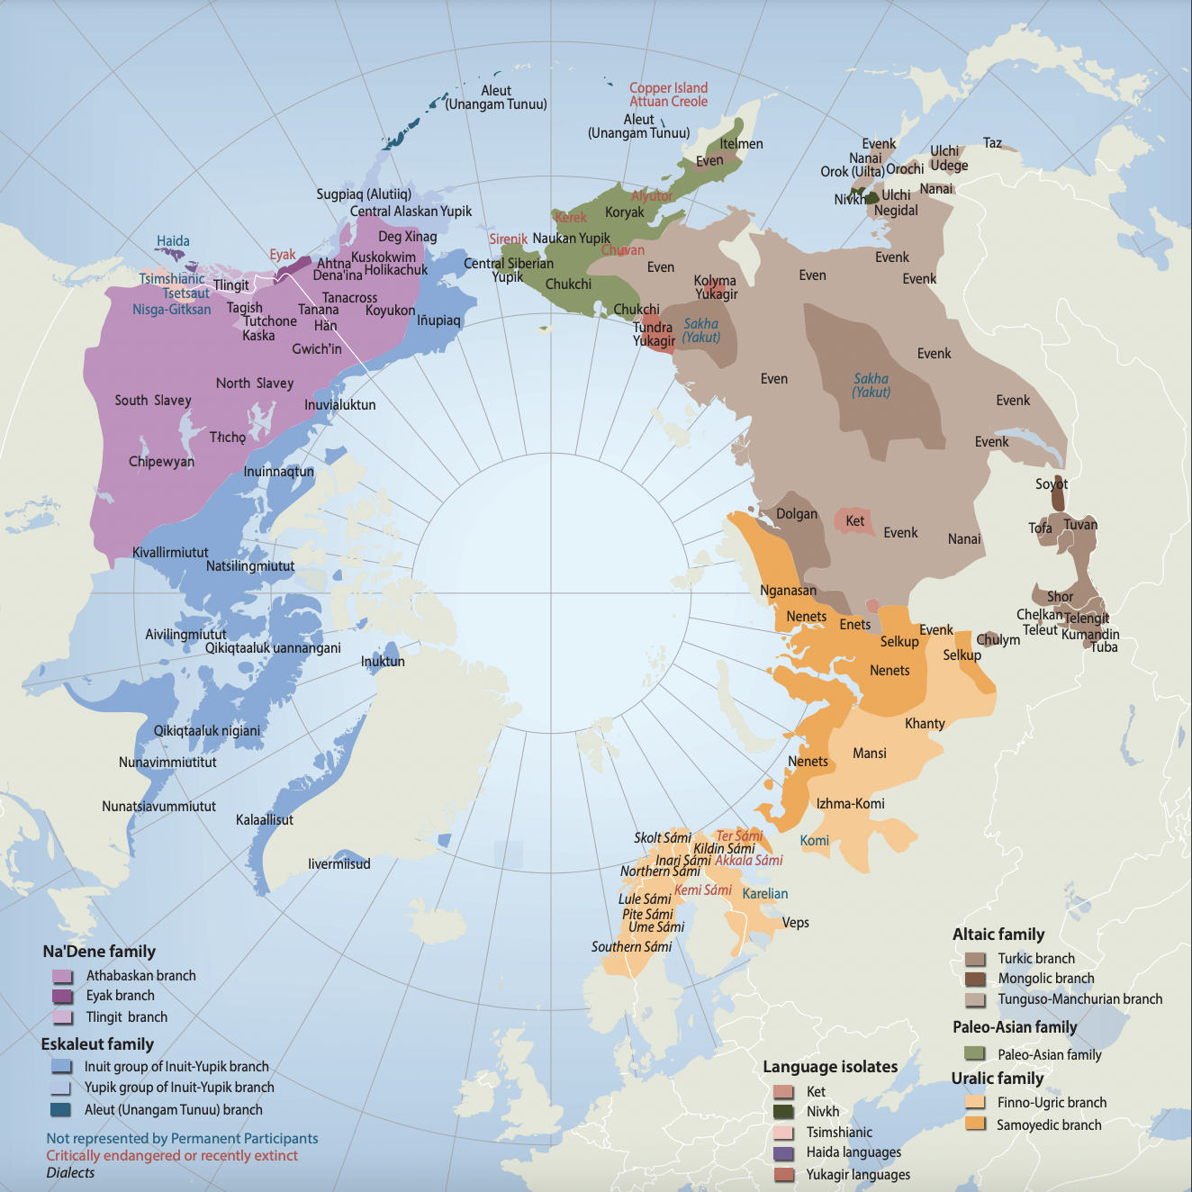
Перспективы
Международный проект «Цифровизация языкового и культурного наследия коренных народов Арктики» со статусом проекта Арктического совета (2021-2024 гг.)
участники из России, Норвегии, Финляндии, Исландии, США и др.
цель – разработка единого международного портала по языкам и культуре коренных народов Арктики
Arctic Indigenous languages and revitalization: an online educational resource – GIS-карта языков коренных народов Арктики
Арктический многоязычный портал arctic-megapedia.com

Slide 12
Спасибо за внимание! Контакты: mordashova.d@yandex.ru

